Slide 1



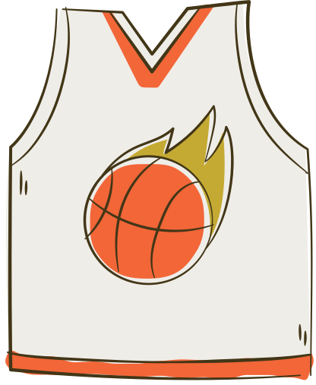

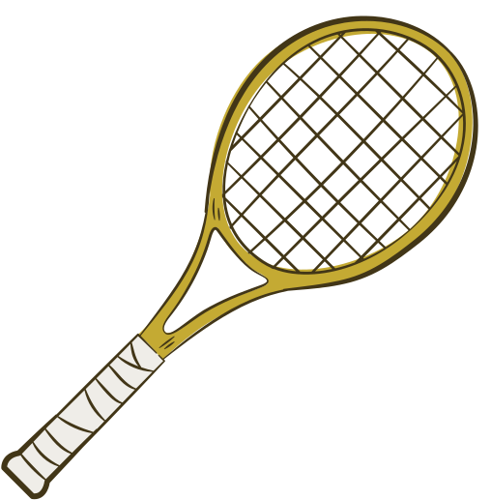

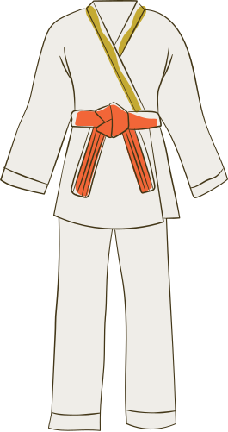





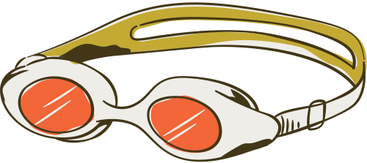
Sistema De Gestión
EVENTOS DEPORTIVOS
INTEGRANTES: DANIEL ALDAY
DIEGO HONORES
CURSO: PROYECTO IV
EMPRESA: MUNICIPALIDAD DE ARICA
PROFESOR: DIEGO ARACENA PIZARRO

Slide 2

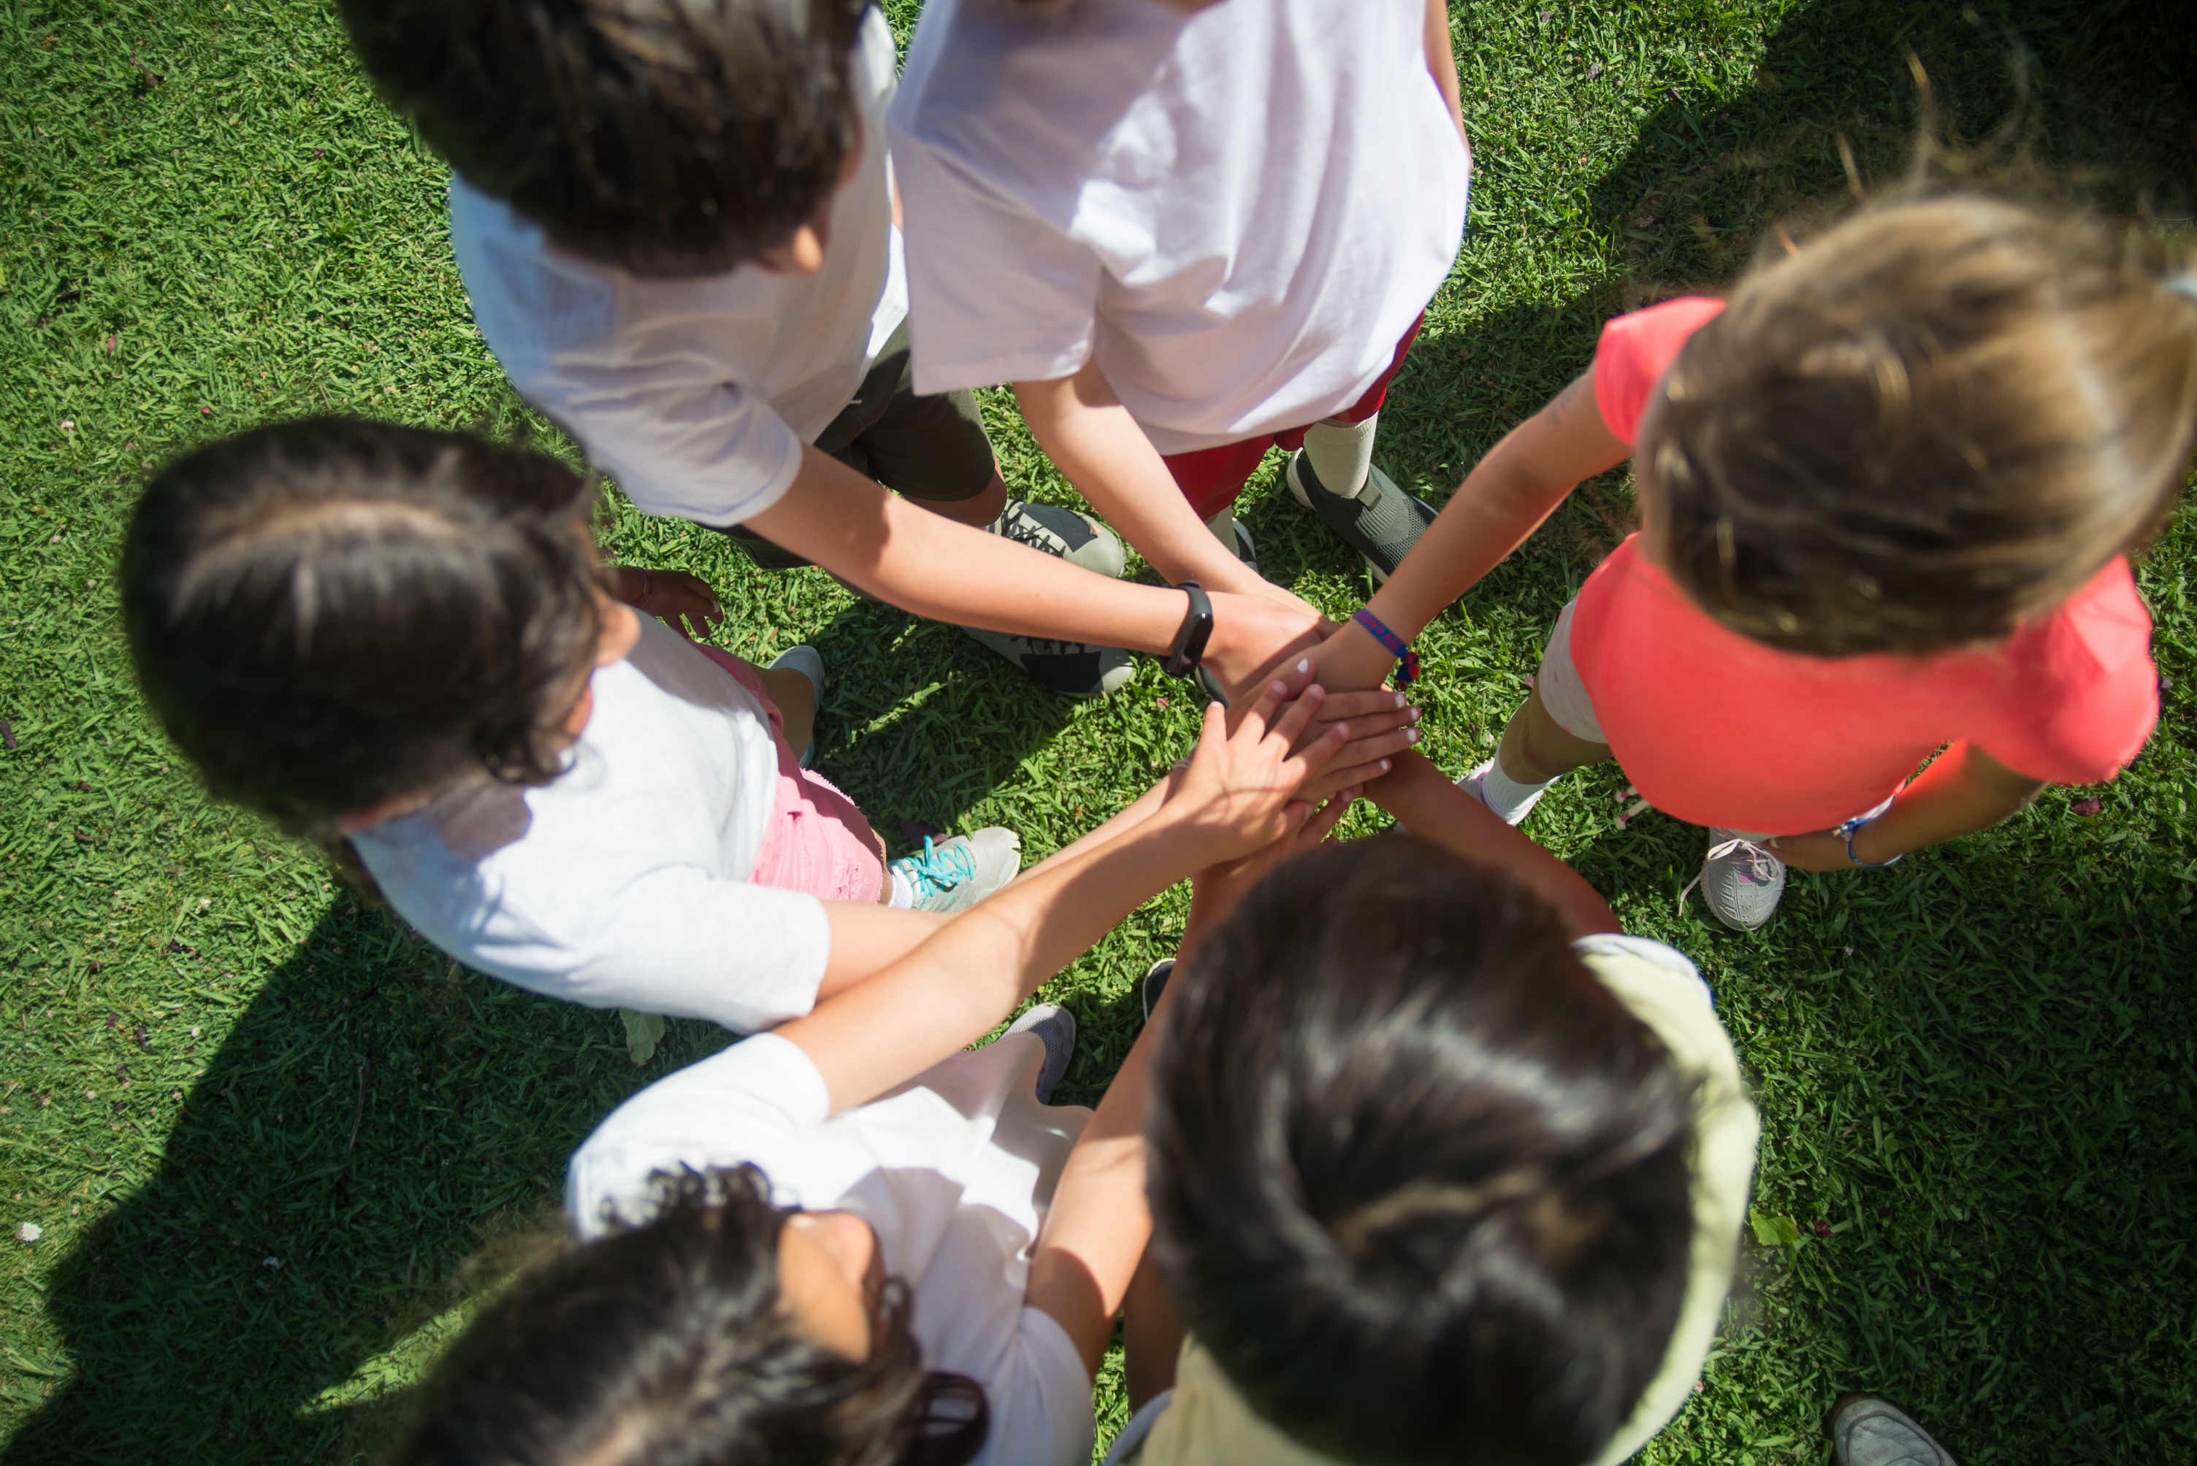
Introducción
El Departamento de Deportes y Recreación de la Municipalidad de Arica es fundamental en la promoción del deporte y la actividad física, diseñando e implementando programas y eventos para la participación ciudadana y el alto rendimiento. Actualmente, para mejorar la organización y distribución de eventos, se busca la digitalización de los Recintos Deportivos. Este proyecto creará un sistema de gestión que facilitará la planificación y ejecución de las actividades deportivas.

Slide 3

Problema
El proceso de gestión de eventos del Departamento de Deportes y Recreación es ineficiente debido a la gestión manual y no centralizada de solicitudes, causando demoras, falta de trazabilidad y dificultad para el monitoreo y la evaluación. Esto, junto a la ausencia de herramientas de registro y notificación rápida, genera desinformación y limita el análisis, haciendo urgente una solución tecnológica integral para optimizar todos los procesos y la comunicación.

Slide 4
Solución
Se propone el diseño de un sistema centralizado para la gestión de recintos y eventos, incluyendo una aplicación móvil para que los usuarios puedan consultarlos y registrar su asistencia. Esta plataforma busca automatizar el registro, control de asistencia y proporcionar una interfaz intuitiva con información actualizada en tiempo real.

Slide 5
Resumen Hasta aHora

Slide 6
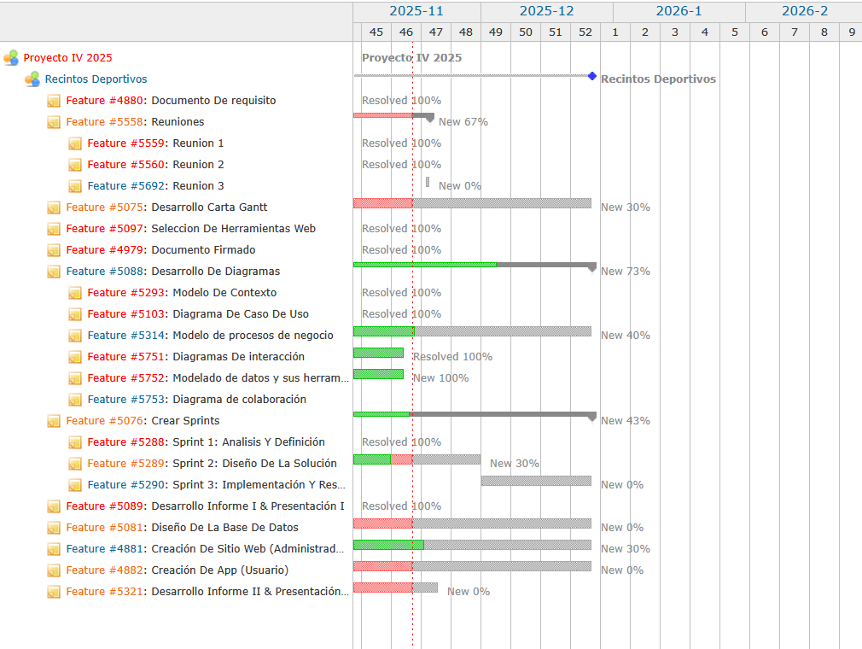
Carta GANTT (ACtualización 2)

Slide 7

Herramientas y tecnologías
Angular
Es un framework de frontend que permite construir Interfaces de Usuario (UI) web modernas y SPA basadas en componentes. Utiliza TypeScript para proporcionar tipado estático, lo que asegura un código más robusto y fácil de mantener.

Slide 8

Spring Boot
Este framework es una tecnología Java que facilita la implementación de backends de forma rápida y eficiente. Simplifica la creación de API RESTful robustas, seguras y de alto rendimiento.

Slide 9
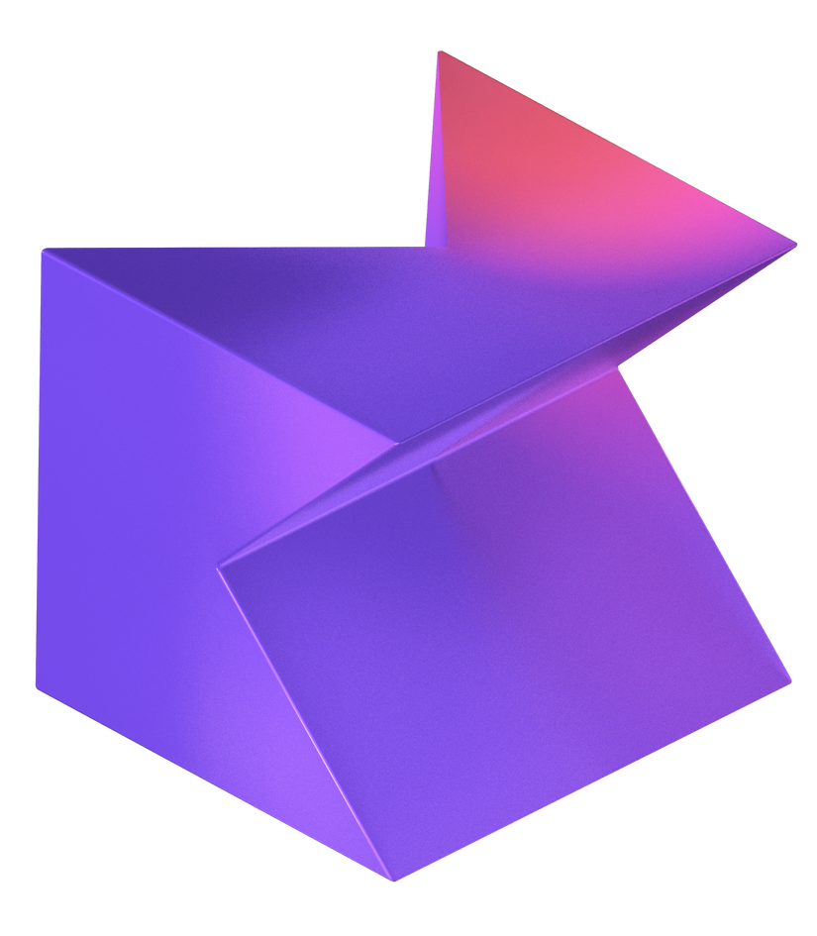
Kotlin Multiplatform
Este framework es un SDK que facilita la creación de aplicaciones móviles nativas (iOS y Android) al permitir compartir la lógica de negocio escrita en Kotlin entre ambas plataformas.

Slide 10

Docker
Es un sistema de virtualización de SO que aísla aplicaciones y dependencias en contenedores ligeros. Esto permite que el software se ejecute de manera consistente y eficiente en cualquier entorno.

Slide 11
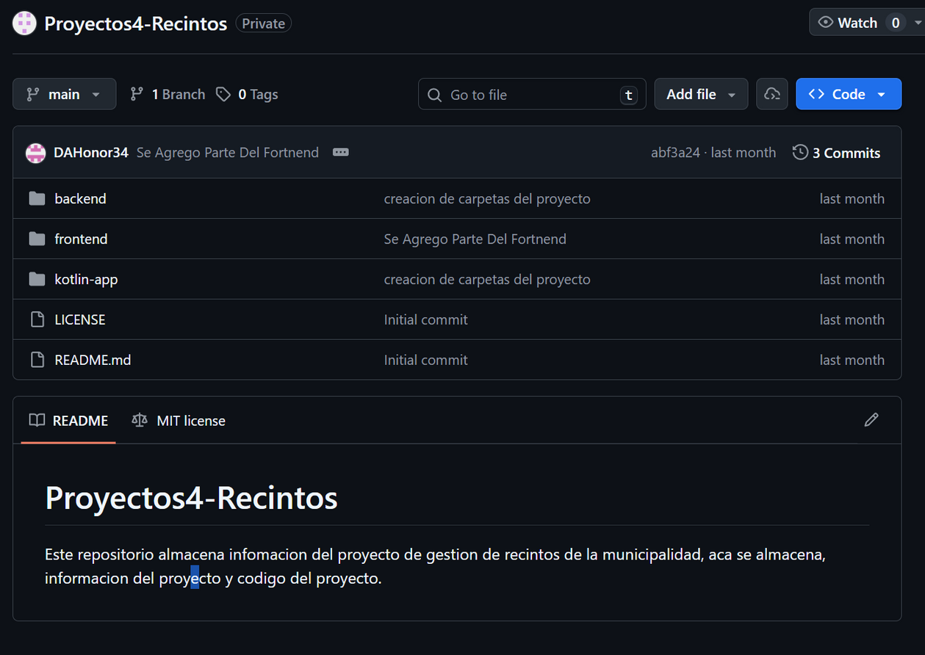
Repositorio

Slide 12
Alcance
Dentro del alcance
  Gestión de Contenidos (Administrador)
    Permitir al administrador crear, modificar y eliminar eventos/actividades.
    Permitir al administrador crear, modificar y eliminar recintos donde se realizan las actividades.
    Permitir al administrador asignar encargados responsables a los eventos.
  Gestión de Participación (Usuario/Participante)
    Desarrollar una aplicación móvil para el sistema de inscripción.
    Permitir a los usuarios registrarse en el sistema y crear un perfil con sus datos personales.
    Permitir a los usuarios inscribirse a las actividades o eventos disponibles.
    Permitir a los usuarios eliminar su inscripción a una actividad.
    Enviar notificaciones a los participantes si algún aspecto de un evento se modifica.

Slide 13
Alcance
Dentro del alcance
  Control Operativo (Encargado)
    Permitir al encargado registrar la asistencia (marcar como presente) de los participantes del evento.
    Permitir al encargado ver los eventos que tiene asignados y finalizar el evento cuando este suceda.
  Análisis y Reportes (Administrador)
    Implementar un módulo que muestre reportes y estadísticas sobre el uso de recintos y los niveles de asistencia

Slide 14
Alcance
Fuera del alcance
  Gestión de Pagos
  Gestión de Recursos Humanos
  Gestión de Inventario Físico
  Integración Contable
  Marketing y Redes Sociales

Slide 15
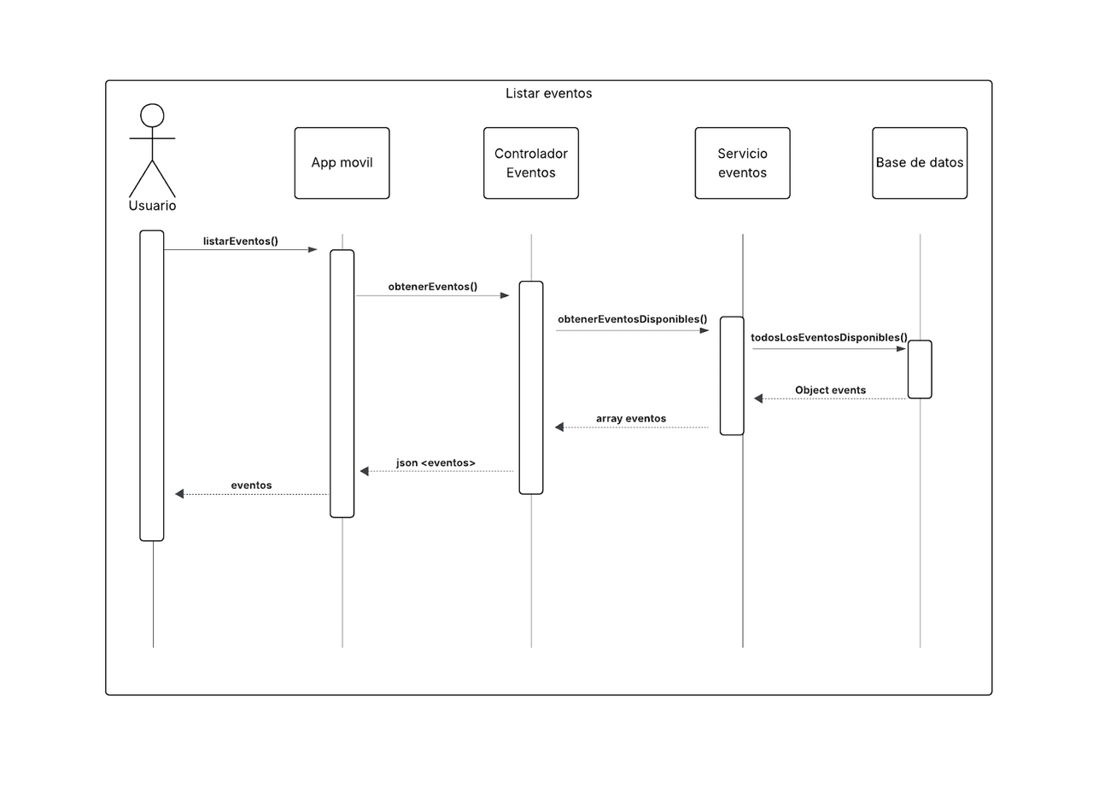
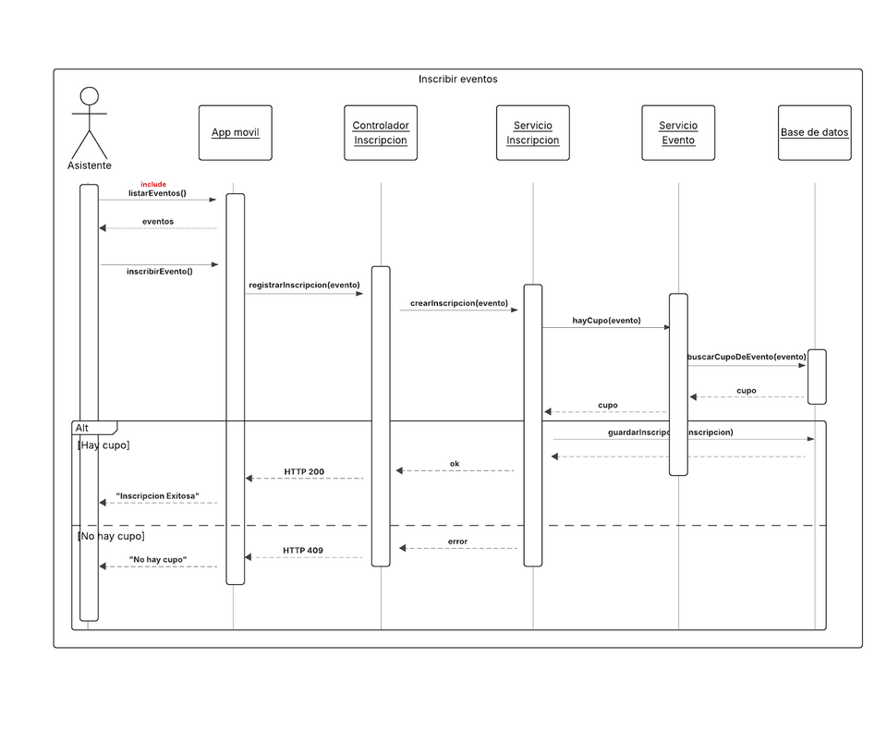
Diagramas interacción

Slide 16
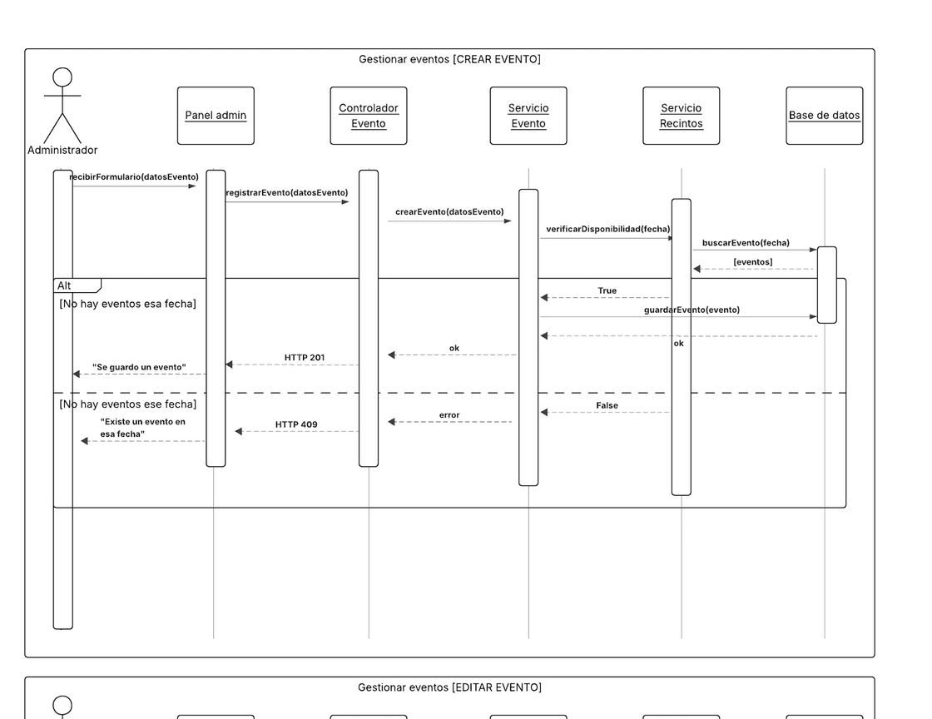
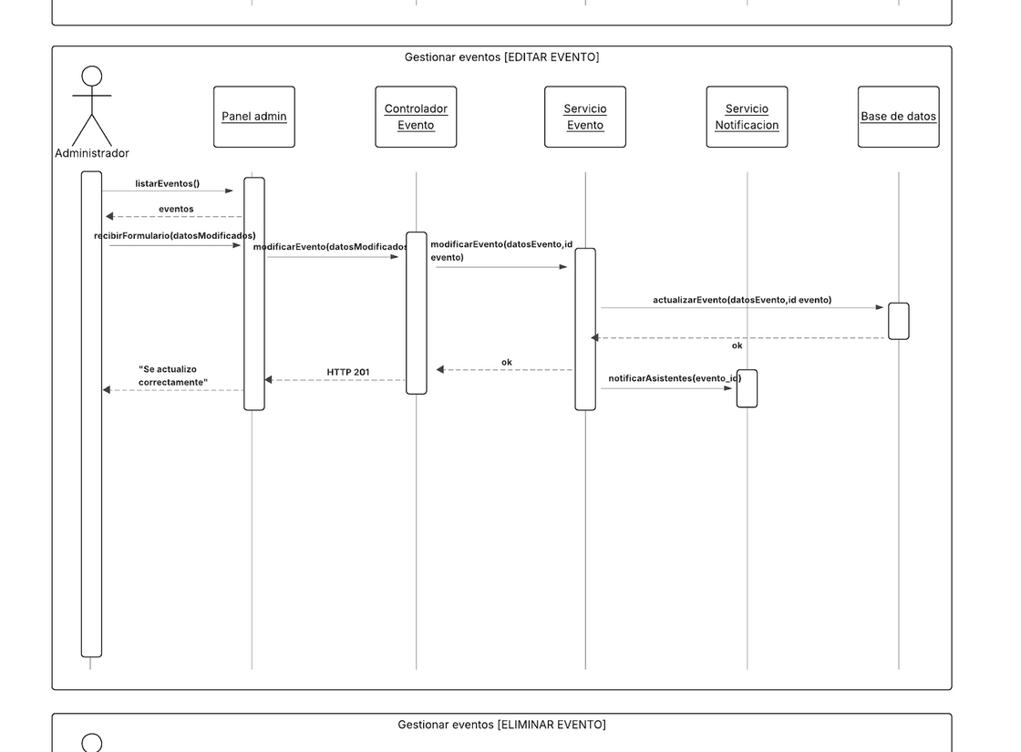
Diagramas interacción

Slide 17
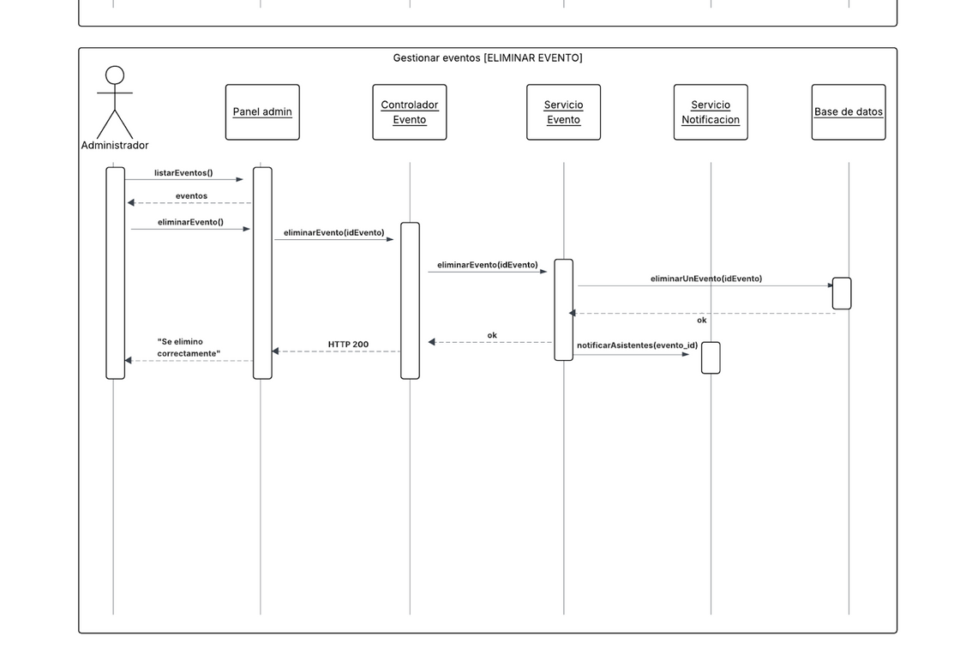
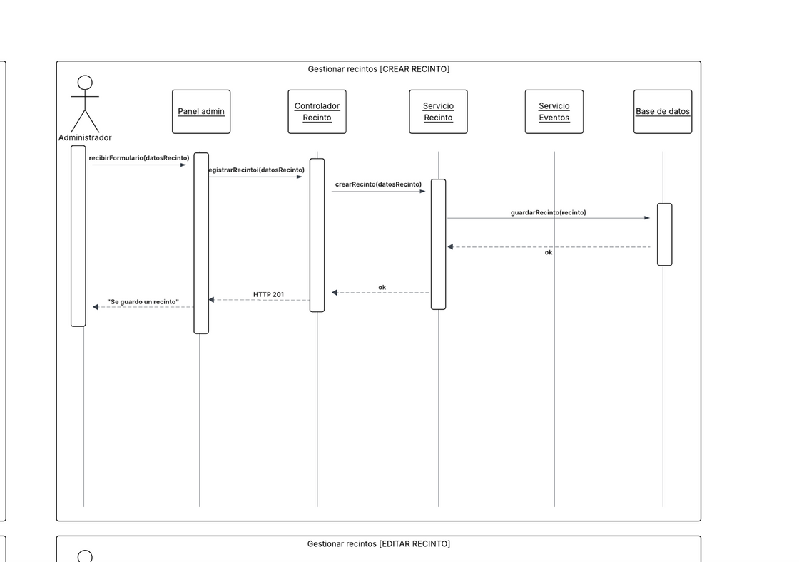
Diagramas interacción

Slide 18
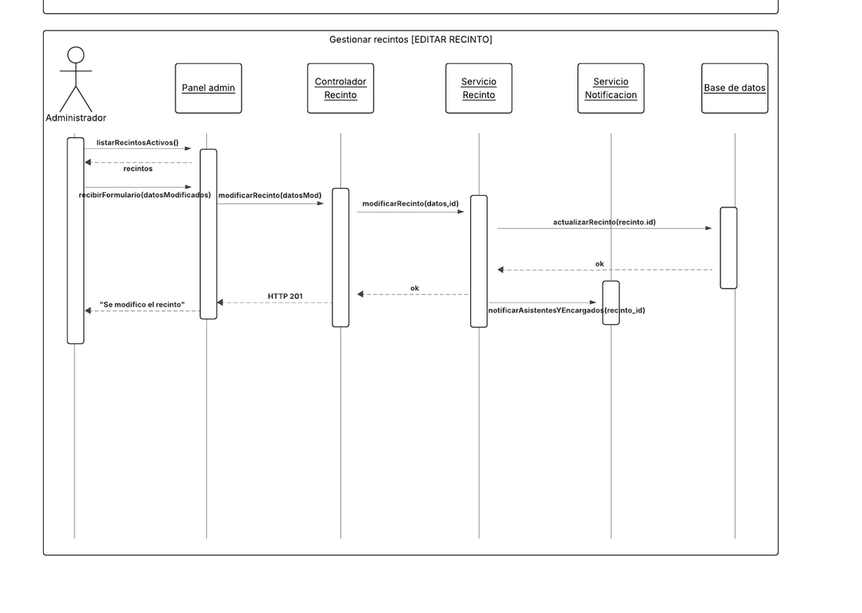
Diagramas interacción

Slide 19
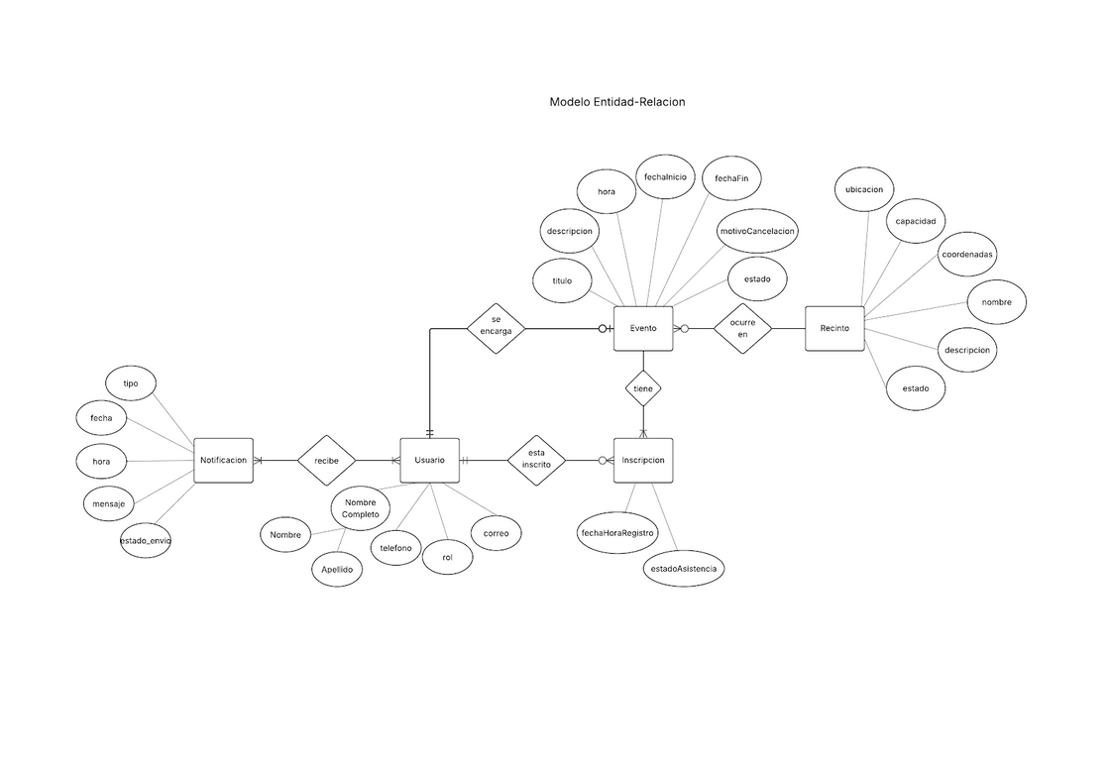
Modelado de datos y sus herramientas
Modelo Entidad-Relación

Slide 20
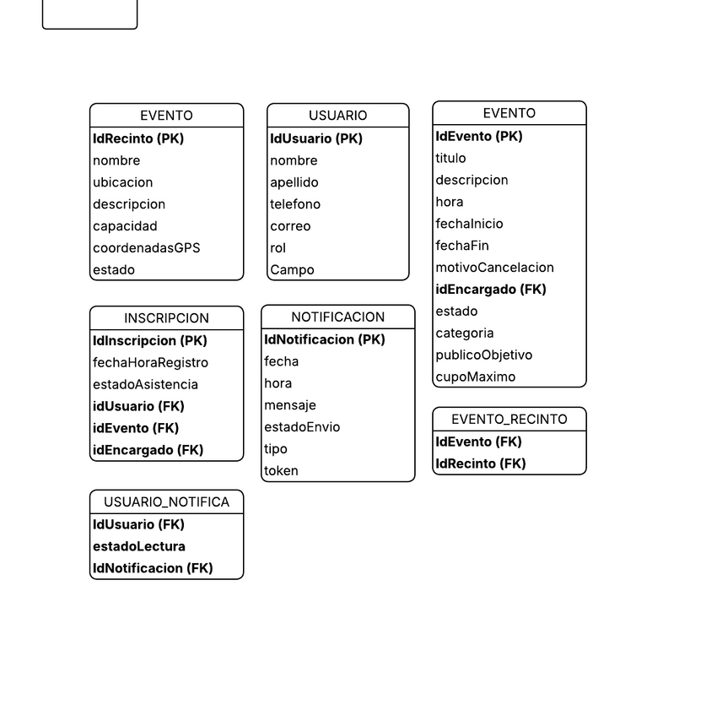
Modelo relacional

Slide 21

ConclusiÓn
  La fase de diseño culminó con un conjunto completo de artefactos de software que definen una arquitectura robusta y escalable para el "Sistema de gestión y seguimiento de eventos recreativos".
  El alcance se centró en la digitalización de procesos manuales, la optimización de la inscripción móvil, y la provisión de herramientas para la toma de decisiones estratégicas.
  Decisiones Tecnológicas:
    PostgreSQL: Elegido por su rendimiento superior para manejar las consultas complejas del módulo de estadísticas.
    JPA (Spring Data): Seleccionado para la abstracción de la base de datos, acelerando el desarrollo y manteniendo la coherencia con el modelo de clases.

Slide 22
¡MUCHAS GRACIAS!

